Slide 1
DUHÁ SADA ÚKOLŮ
Programování pro mobilní platformy
Tomáš Cink Jana Bláhová

Slide 2
XML

Slide 4
SQLite

Slide 5
APLIKACE

Slide 6
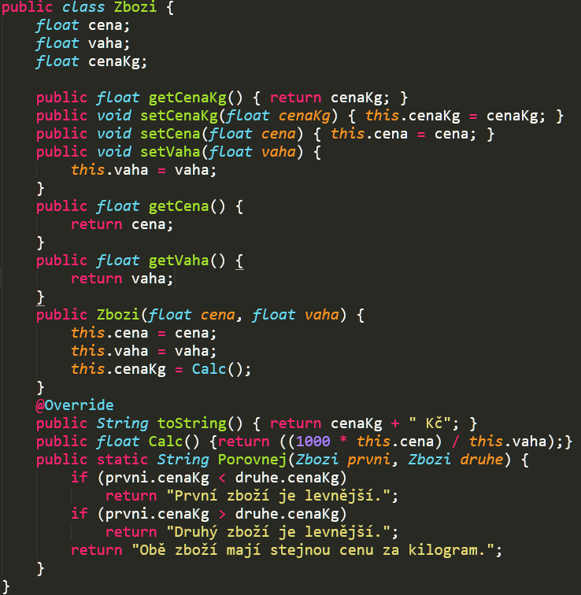
Třída zboží

Slide 7
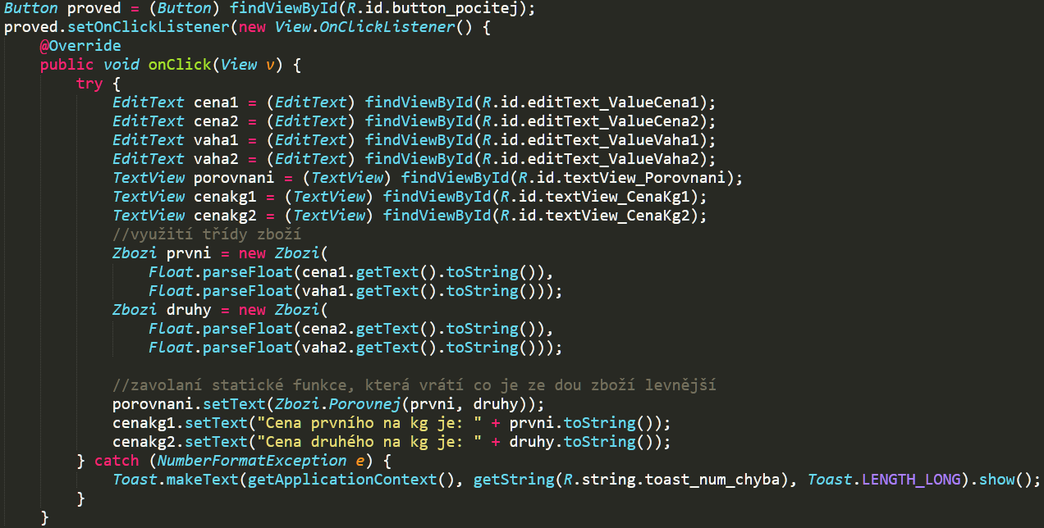
Obsluha kliknutí tlačítka

Slide 8
TabPages

Slide 9
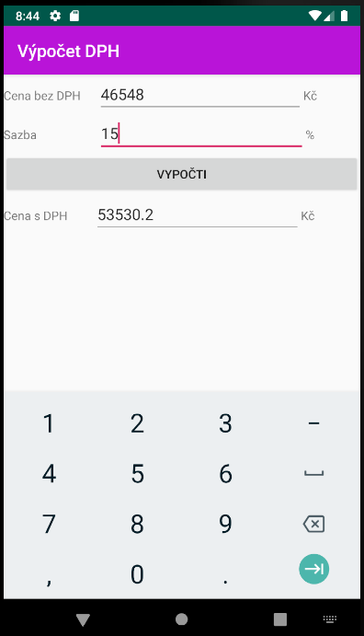
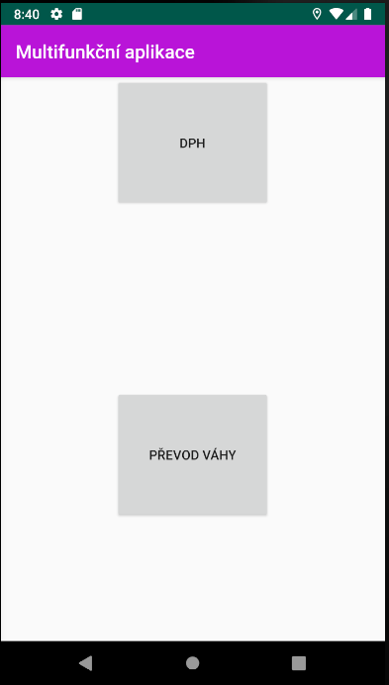
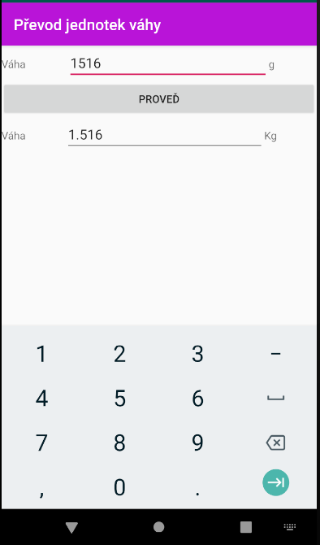
Aplikace

Slide 10
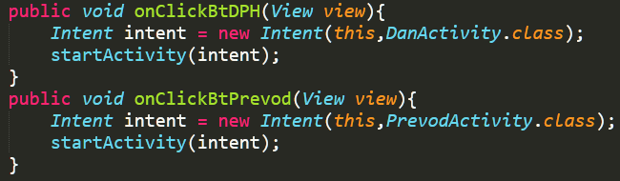
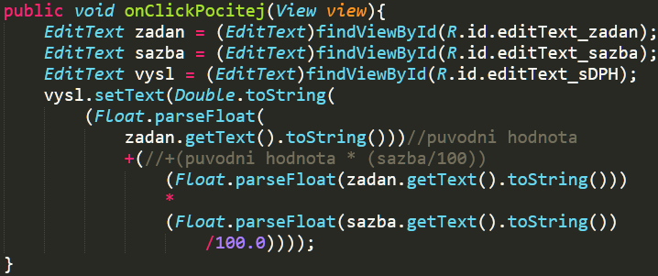
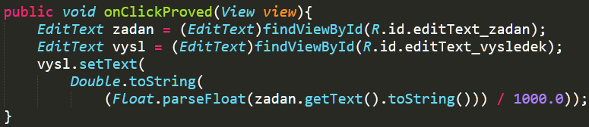
Obsluha tlačítek

Slide 11
IMPLEMENTACE

Slide 12
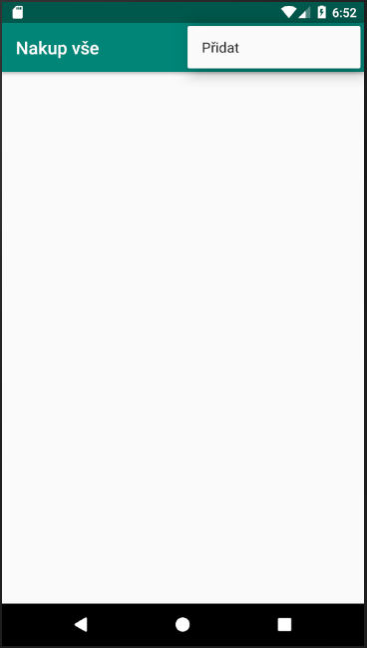
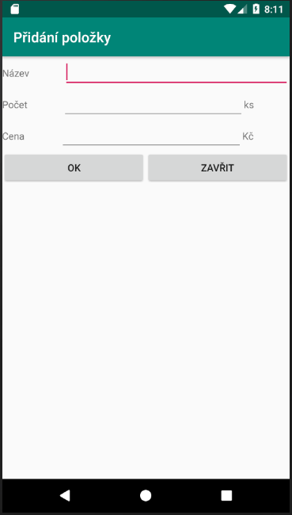
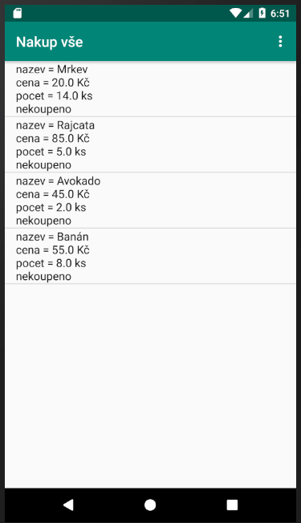
Aplikace

Slide 13
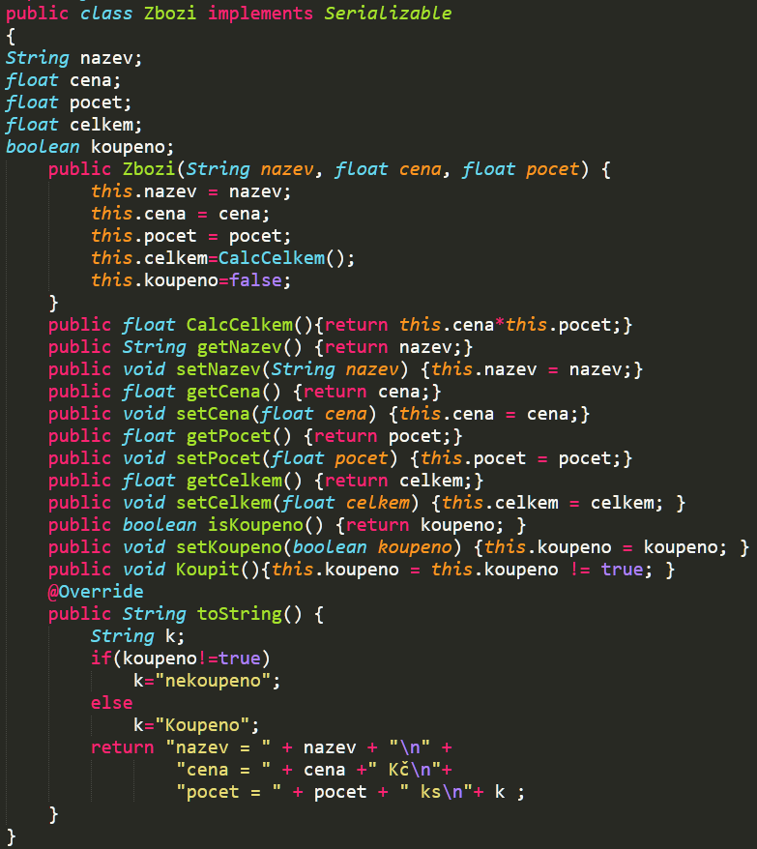
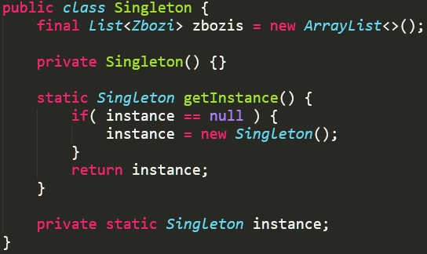
Třídy

Slide 14
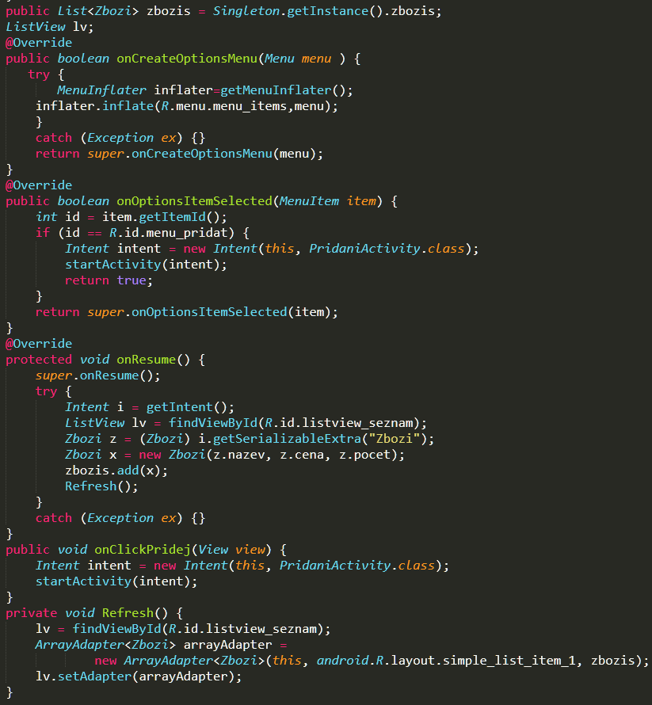
Hlavní okno

Slide 15
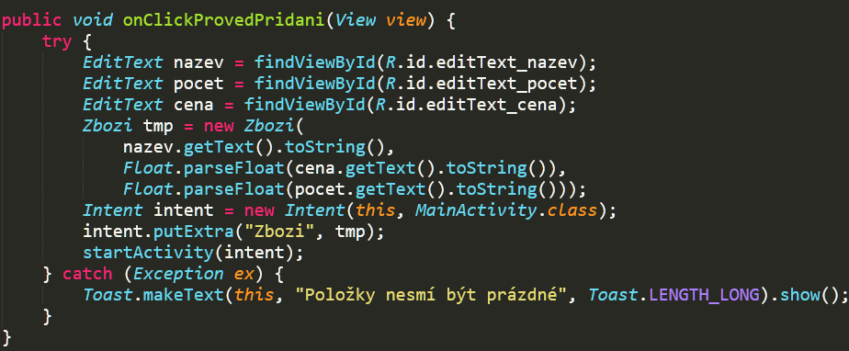
Obsluha tlačítka při přidávání

Slide 16
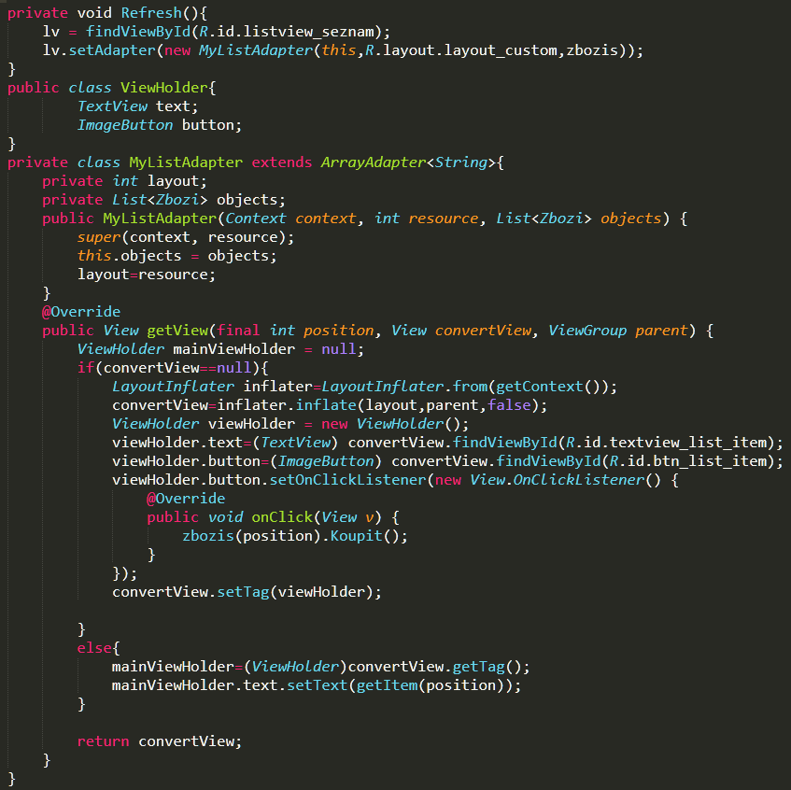
Vlastní vzhled pro listview

Slide 17
Děkujeme za pozornost

